Slide 1

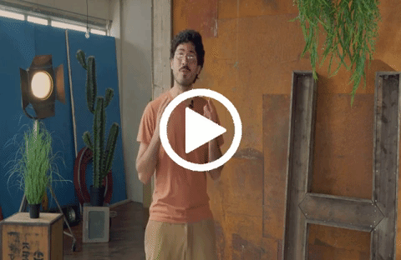
⁉️ Wie erledigst du diese Aufgabe?
1️⃣ Schau dir dieses Video für diese Aufgabe an. 2️⃣ Wer ist dein Zielpublikum? Es ist immer wichtig, ein bestimmtes Zielpublikum im Kopf zu haben, wenn du deine Präsentation planst! Denk daran: Wer in deinem Bekanntenkreis kann dir wertvolles Feedback zu deiner Präsentation und Idee geben? 3️⃣ Bereite als nächstes Folie 1 vor. Darin geht es um dich als Person und als potentieller Entrepreneur. Schreib die wichtigsten Stichpunkte auf die Folie. Verfasse ein Skript in den Foliennotizen, sodas du immer genau weißt, was du an welchem Punkt sagen möchtest. Tausch das Platzhalterfoto mit einem Foto von dir aus. 4️⃣ Bereite als nächstes Folie 2 vor. Darin geht es um deine Idee. Schreib die wichtigsten Stichpunkte auf die Folie. Wie auf Folie 1 verfasse ein Skript in den Foliennotizen. Tausch die Platzhalterfotos mit Fotos aus, die deine Idee, die Zielkunden und die große Vision vorstellen. 5️⃣Üb deine Präsentation als nächstes im Modus “Bildschirmpräsentation” Während du übst, kannst du dich mit deinem Smartphone oder dieser App aufnehmen, um im Nachhinein zu überprüfen, was du verbessern kannst. Präg dir die Animationen der Folien ein. Wenn du die Präsentation hältst, pass die Animationen an deinen Vortrag an. 6️⃣ Jetzt wird es Zeit, die Präsentation vor anderen Personen zu halten! Trag sie einer Person oder Gruppe vor und bitte um Feedback – sowohl zu deiner Idee als auch zur Präsentation selbst. Versuch, die Präsentation nicht länger als 5 Minuten zu halten – Menschen mögen kurze Vorstellungen einer Idee. Denk daran, es geht immer besser, wenn du dir Feedback geben lässt!
💜💙🧡 CONNECT ▶️ Der Link zur Serie
Zuerst dieses Video!🔻 🎯 Ziele dieser Aufgabe: | Meine Aufgabe Werden andere an meine Idee glauben? ⏳ Diese Aufgabe nimmt ca. 10 Stunden in Anspruch 💬🗨️ Format: Wir empfehlen, diese Aufgabe folgendermaßen zu erledigen: 1. Fülle die Bereiche Folien & Skripte für jede Folie allein oder mit einem Mentor aus. 2. Stelle jemandem deine Idee anhand der Folien und des Skripts vor und lass dir Feedback geben.
Du stellst deine Ideen mit mehr Selbstvertrauen anderen Personen vor Du nutzt deine Präsentationen, um Feedback von anderen Personen zu erhalten Du nutzt deine Präsentationen, um neue Möglichkeiten zu erhalten, deine Ideen in die Tat umzusetzen | Du bekommst eine bessere Vorstellung von deiner Idee Du kannst deine Story erzählen und sie jederzeit beliebigen Personen erklären Du hast eine visuelle Präsentation, die es dir sogar noch leichter macht, deine Idee vorzustellen. Du übst dich im Präsentieren und Präsentationen erstellen.

Slide 2

Hallo! Ich bin
[HIER DEIN NAME]
Über mich: Eine Vorstellung
Schreib in diesen zwei Zeilen etwas über dich, was du mit deinen Zuhörern teilen möchtest.
Schreib hier etwas über deine berufliche Laufbahn.
Schreib hier etwas über deine beruflichen Fertigkeiten.
Das motiviert mich, ein Unternehmen zu gründen:
Schreib hier in zwei Sätzen, was dich dazu motiviert, ein Unternehmen gründen zu wollen.
Notes:
Schreib dein Skript unter die folgenden Stichpunkte:
Deine Zuhörer sollen sich willkommen fühlen. Mach sie auf dich aufmerksam! Sag hallo, stell dich vor!
Stell dich ganz Allgemein vor.
Sag etwas über deine berufliche Laufbahn & welchen Bildungs- und Ausbildungsweg du bisher genossen hast.
Sag etwas über deine beruflichen Fertigkeiten:
Sag, was dich dazu motiviert, dein eigenes Unternehmen gründen zu wollen:

Slide 3

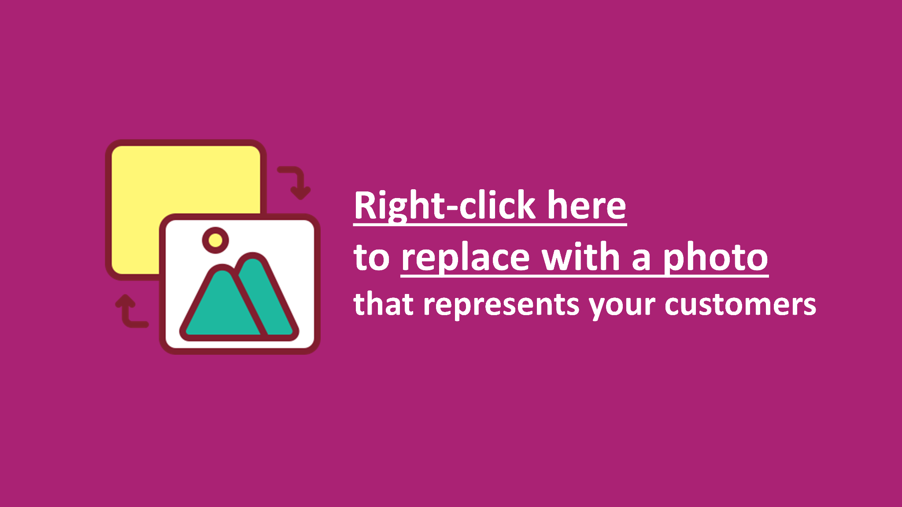

Meine Idee
Meine Kunden
Meine große Vision
Meine Idee:
Ersetz diesen Text. Beschreib in zwei Sätzen dein Produkt oder deine Idee auf eine für jeden leicht verständliche Weise.
Meine Kunden:
Ersetz diesen Text. Beschreib in einem oder zwei Sätzen deine Kunden/Nutzer.
🔭Meine große Vision:
Ersetz diesen Text. Beschreib in zwei Sätzen, was dein Unternehmen in 5 Jahren erreicht haben wird.
Was macht es einzigartig:
Ersetz diesen Text. Beschreib in einem oder zwei Sätzen, was dein Produkt besonders / einzigartig macht.
Mein Kundenproblem:
Ersetz diesen Text. Beschreib in einem Satz, welche Problem du für deine Kunden löst.
🧗🏽‍♂️Meine nächsten Schritte:
Ersetz diesen Text. Beschreib in einem oder zwei Sätzen, was du als nächstes vorhast und welche Hilfe du dafür benötigst.
Notes:
Auf dieser Folie präsentierst du deine Idee, deine Zielkunden, deine große Vision & die nächste Schritte, die dazu nötig sind, um deine Idee zu verwirklichen.
Was ist dein Produkt- / Dienstleistungsidee?
Welche Eigenschaften machen sie einzigartig (Alleinstellungsmerkmal) gegenüber Konkurrenten?
Wer sind deine Zielkunden und was ist das Problem, das du für sie mit deinem Produkt oder deiner Dienstleistung lösen willst?
Was sind deine nächsten Schritte, um aus deiner Idee ein Unternehmen zu machen?
Was könnten die Zuhörer deiner Präsentation tun, um dir bei der Umsetzung dieser Schritte zu helfen?

Slide 4

Urheberrecht
Nutzungsbestimmungen
Die Nutzung dieser Inhalte ist für Privatpersonen gebührenfrei.
Sie ist auch für Organisationen, die Endkunden kostenlos Dienstleistungen zur Verfügung stellen, gebührenfrei.
Die gewerbliche Nutzung dieser Inhalte ist verboten (außer durch die Urheberrechtsinhaber).
Besteht Interesse an der Modifizierung, Übersetzung oder Lokalisierung der Inhalte von Better Futures, füllen Sie bitte folgendes Onlineformular aus: bit.ly/better_futures_collab.
Die Projektverantwortlichen werden Sie daraufhin kontaktieren und Weiteres mit Ihnen besprechen.

